Slide 1
DEL 2: Hvordan blir barn påvirket av klimaendringer?
Si ifra!

Slide 2
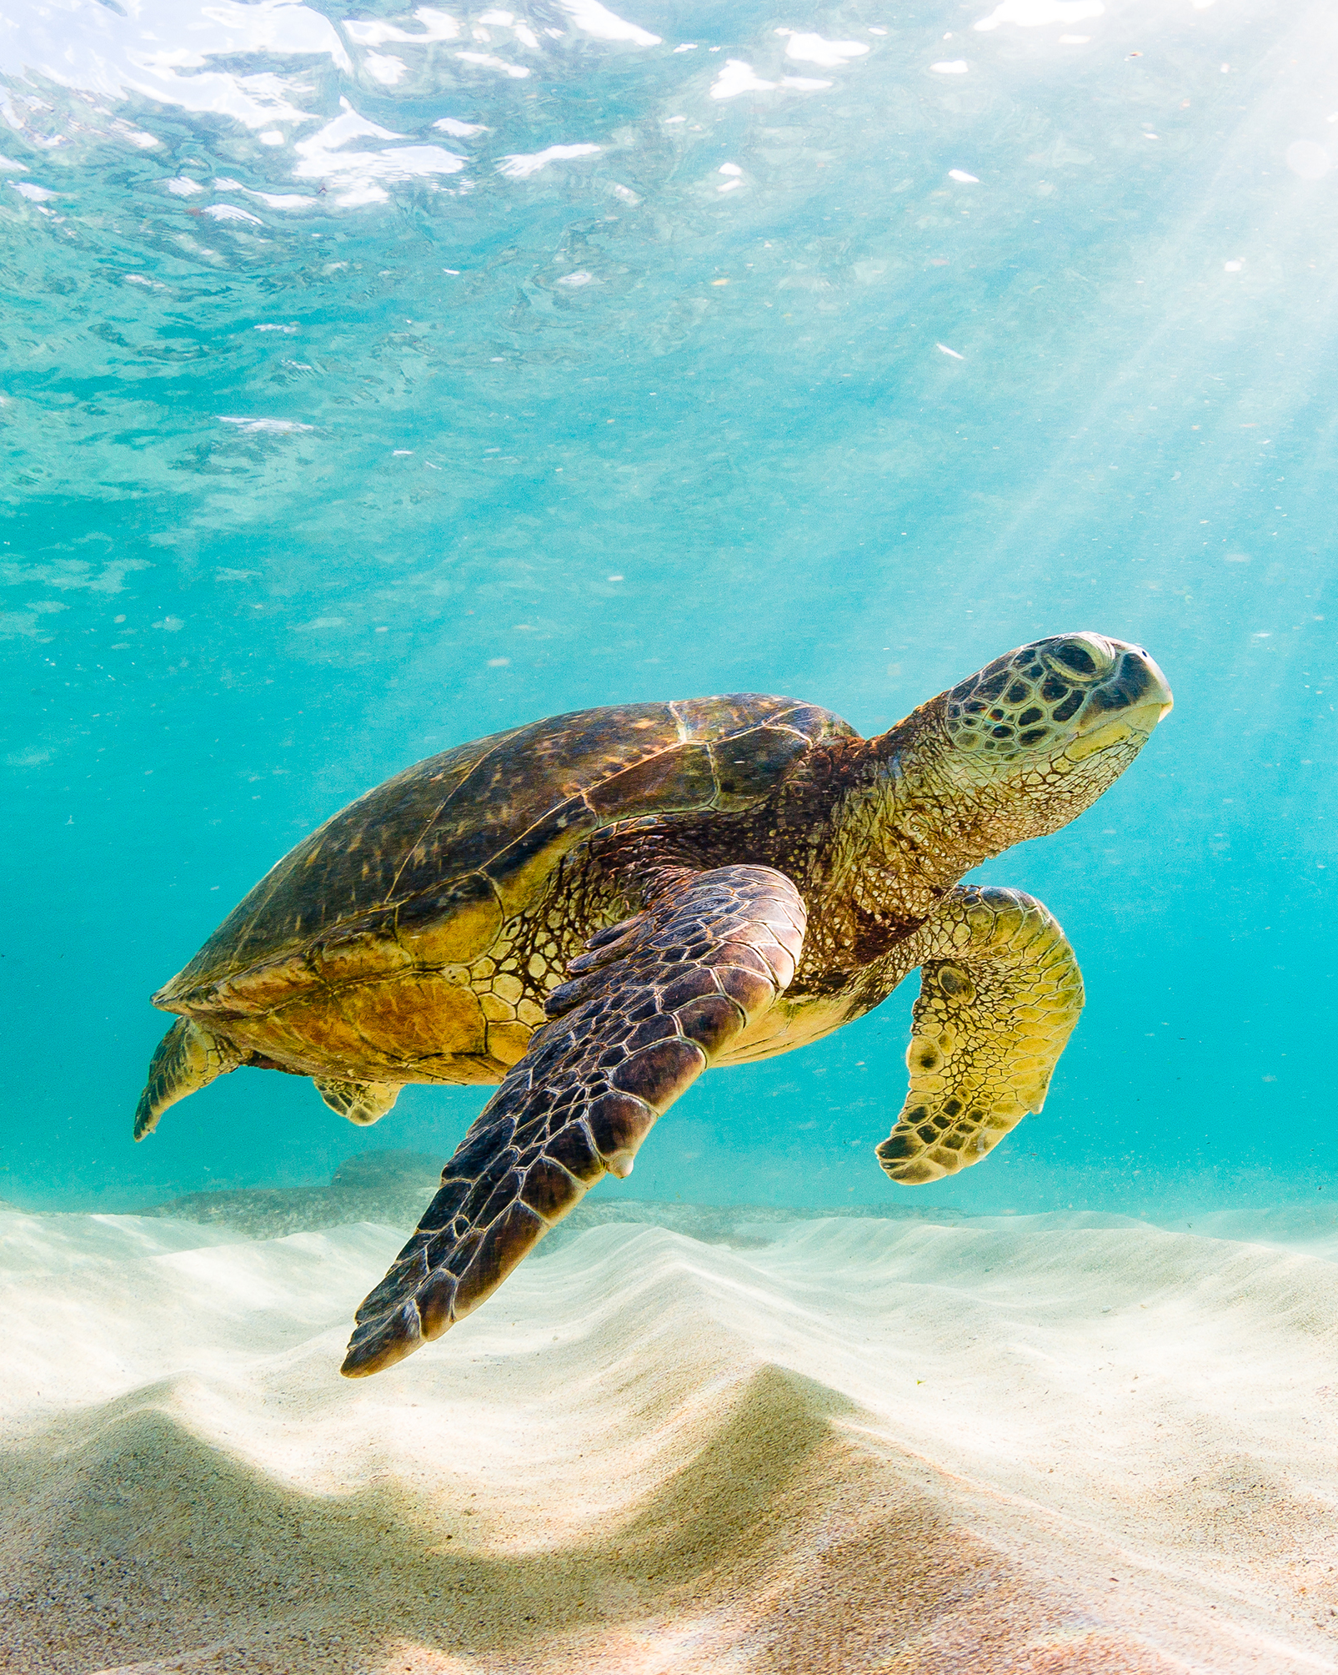
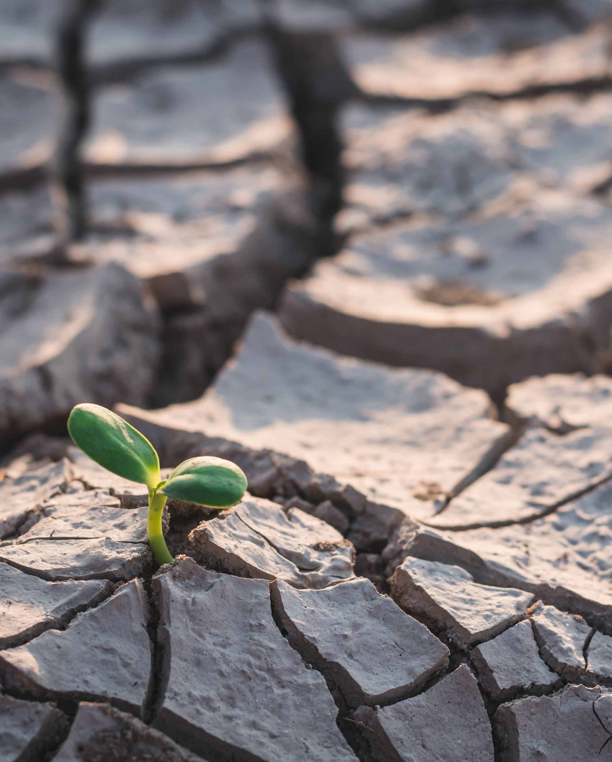


Klimaendringer
Refleksjon: Hva vet dere fra før om hva som skjer når temperaturen på jorda stiger? Hva skjer med naturen, dyrene og mennesker når jorda blir varmere?
Notes:
I de neste slidene får barna reflektere over hvordan barns rettigheter blir påvirket av klimaendringer. Derfor er det greit å starte med å sjekke hva elevene husker om hvordan klimaendringer påvirker jorda: mennesker, planter og dyr. Her kan dere snakke om for eksempel ekstremvær, stigende havnivå og utryddelse av arter.

Slide 3


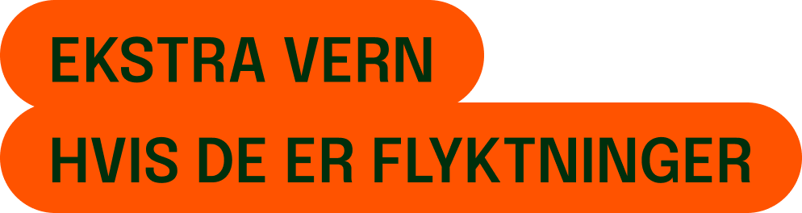



Barn har rett til...
Refleksjon: Kan du tenke deg noen måter disse rettighetene kan bli påvirket av klimaendringer?
Notes:
Her kan dere se rettigheter som alle barn har, ifølge barnekonvensjonen. Alle FNs medlemsland har sluttet seg til konvensjonen, unntatt USA. Rettighetene gjelder alle barn – som i konvensjonen defineres som alle barn under 18.
Her kan barna få tid til å snakke sammen og reflektere. Bruk det barna allerede kan om klimaendringer, og be de reflektere rundt hvordan klimaendringer kan påvirke noen av disse rettighetene. Du kan gjerne oppmuntre dem til å gi forslag til hvordan klimaendringer påvirker barn i andre land, men også hvordan de kan påvirke deres egne rettigheter.
I andre land er det allerede tydelig at barns rettigheter blir påvirket. For eksempel er det barn som ikke får nok mat fordi ekstremvær ødelegger for matproduksjonen. I Norge er det kanskje mindre tydelig, men det finnes eksempler her også. Hvis det er vanskelig å komme på eksempler selv, kommer det noen på de neste sidene.

Slide 4
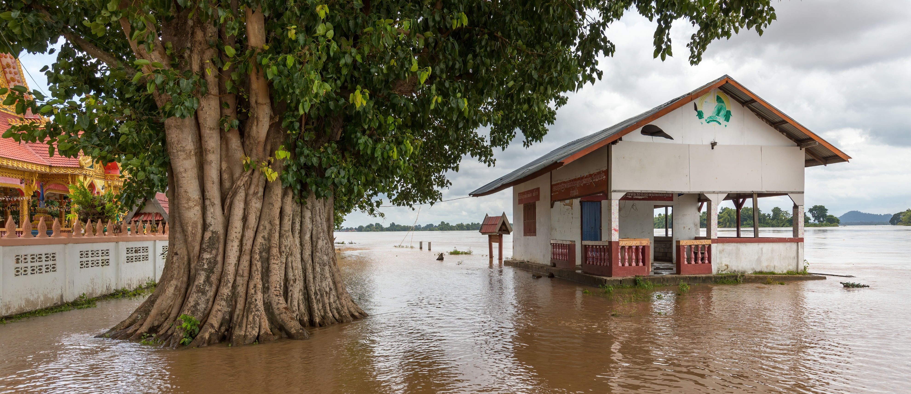
Flom kan ødelegge skoleveier, og gjøre at barn ikke kommer seg til skolen. PS: usikker på bruk av bildet, må sjekke opp
Basile Morin, CC BY-SA 4.0 , via Wikimedia Commons. Bildet er beskjært.
Notes:
Dette er et av flere eksempler på hvordan klimaendringer kan påvirke barns rettigheter. Som vi har lært, gjør klimaendringene at det blir mer ekstremvær – som for eksempel flom. Flom kan være en trussel for barns rettigheter. Flom kan for eksempel ødelegge skoleveier, og gjøre at barn ikke kommer seg til skolen – noe som truer barns rett til utdanning. Det kan også gjøre at man ikke kommer seg frem til andre viktige steder.

Slide 5
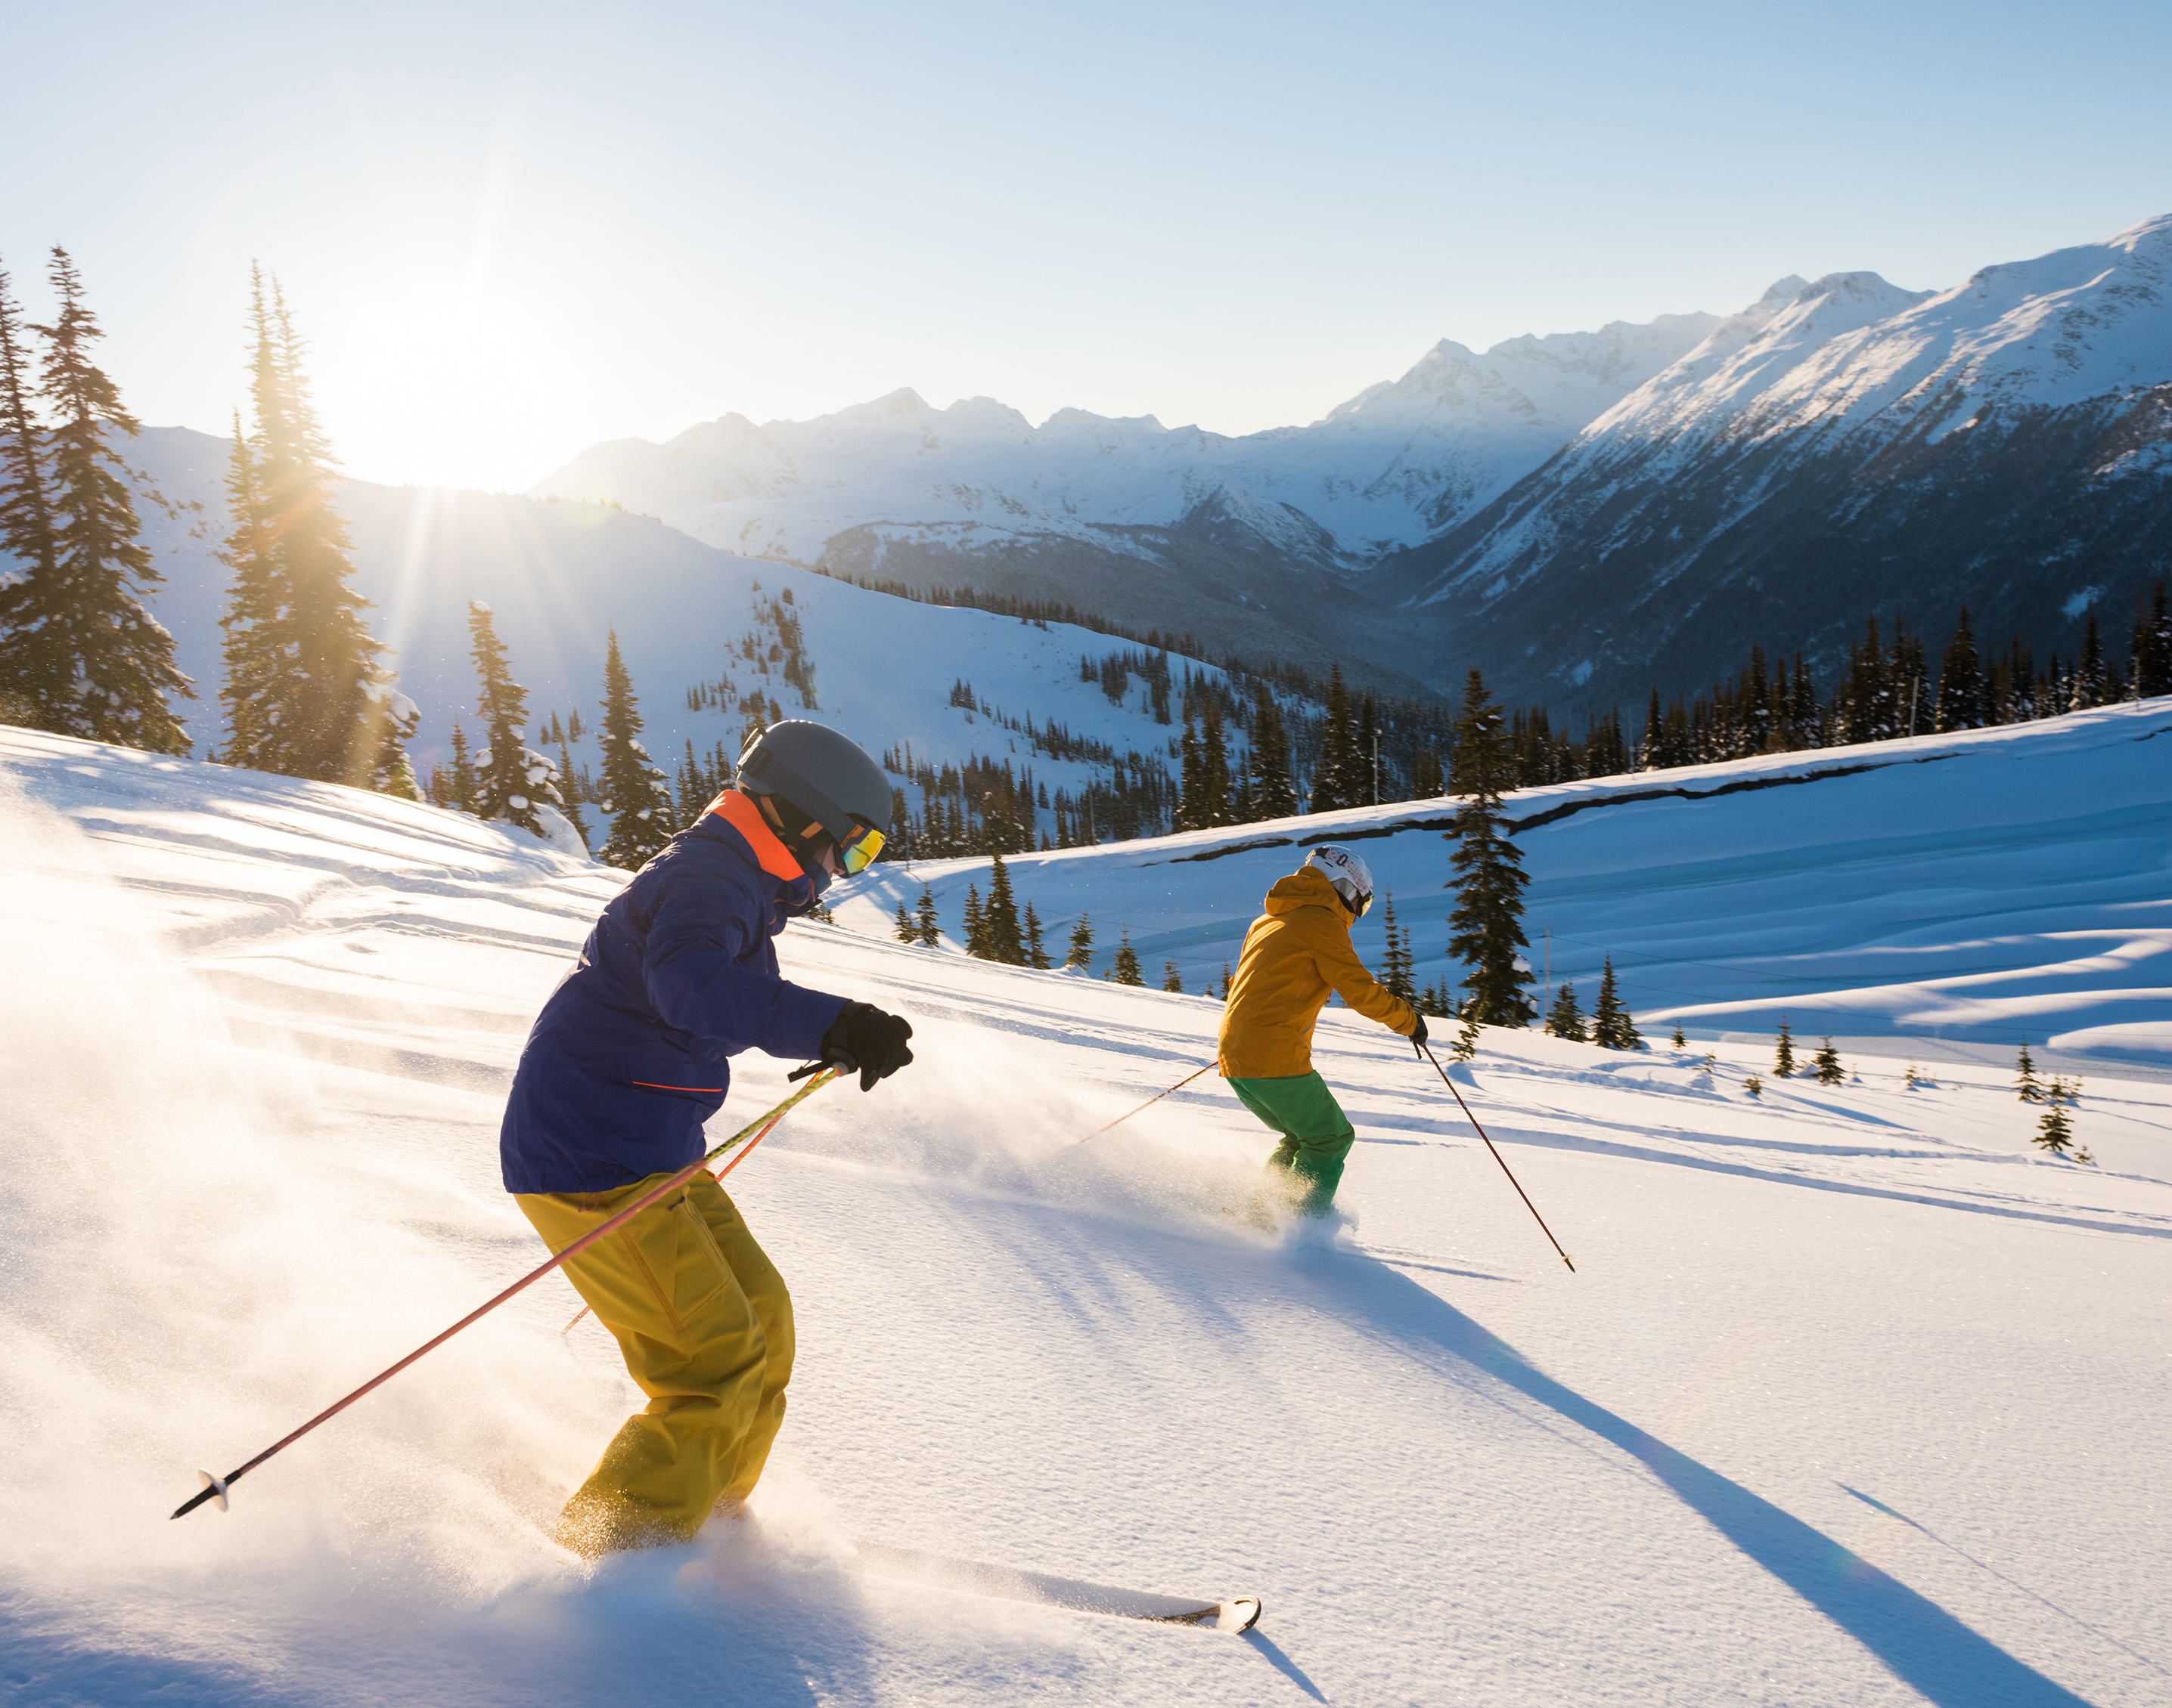
Flere eksempler
Klimaendringer kan endre hvordan barn leker. Noen som drev mye med slalåm før, har kanskje måttet slutte fordi det ikke er nok snø
Tørke og hetebølger ødelegger matproduksjonen, og gjør at mange barn ikke får nok å spise
Å reparere skadene etter ekstremvær kan være så dyrt at det blir mindre penger til andre tilbud
Notes:
Her er noen flere eksempler på hvordan barns rettigheter blir påvirket av klimaendringer.
Her er det viktig å ikke ha en for dyster vinkling, men fokusere på at dette er problemer vi kan gjøre noe med. At barns rettigheter blir påvirket av klima, er alvorlig. Men det er alltid mye vi kan gjøre for å sikre at barns rettigheter blir bedre ivaretatt. Det kommer vi tilbake til senere i presentasjonen.
Flere eksempler:
Når det blir varmere, er det flere smittsomme sykdommer som sprer seg. I Norge har det for eksempel kommet flere tilfeller av flåttsykdommer.
Klimaendringer gjør at mange barn må flykte fra hjemmene sine
Klimaendringer kan endre hvordan barn leker. Noen som drev mye med slalåm før, har kanskje måttet slutte fordi det ikke er nok snø
Tørke og hetebølger ødelegger matproduksjonen, og gjør at mange barn ikke får nok å spise.
Å reparere skadene etter ekstremvær kan være så dyrt at det blir mindre penger til andre tilbud

Slide 6

«Det er usikkert hvert år når skisesongen starter og vi kan kjøre renn.»
«Jeg vil at jorda skal være normal, som den har vært, og ikke for varm, eller dårlig, og jeg vil ikke at dyr skal bli utryddet.»
«Jeg husker da det var det svære raset. Da gikk strømmen for to dager. Da var vi hjemme og gjorde ingenting i to dager. Var ikke på skolen og hadde ikke undervisning hjemme.»
Notes:
Her er noen sitater fra norske barn, som forteller om hvordan klima- og miljøendringer påvirker dem. Sitatene er hentet fra Redd Barnas rapport «Klimakrisen sett med barns øyne»: Klimakrisen-sett-med-barns-oyne-1.pdf og fra Barnas klima- og miljørapport fra Miljøagentene (2024).
Barna kan gjerne snakke sammen i noen minutter om hva de tenker rundt disse sitatene.

Slide 7
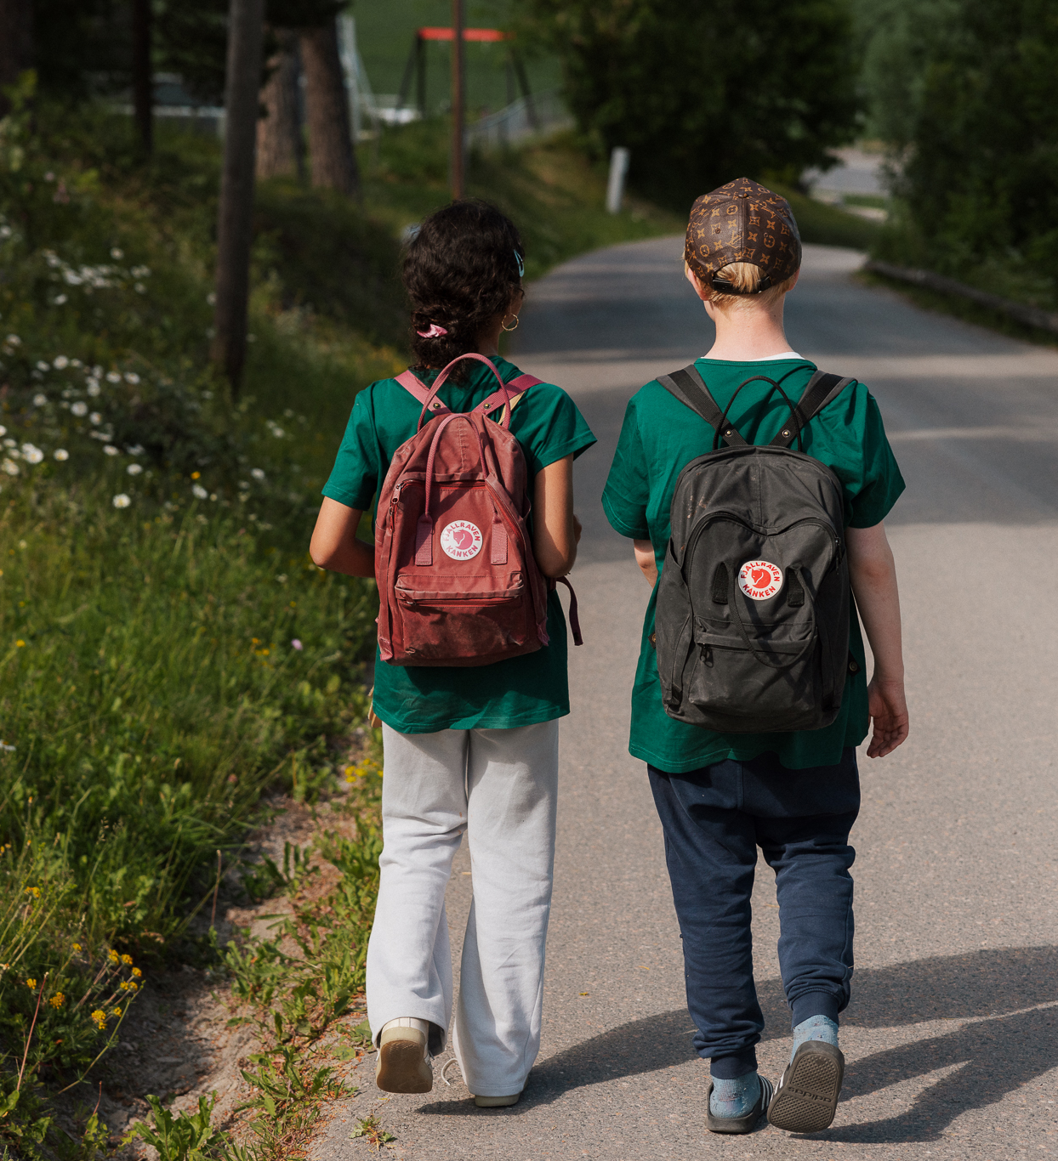
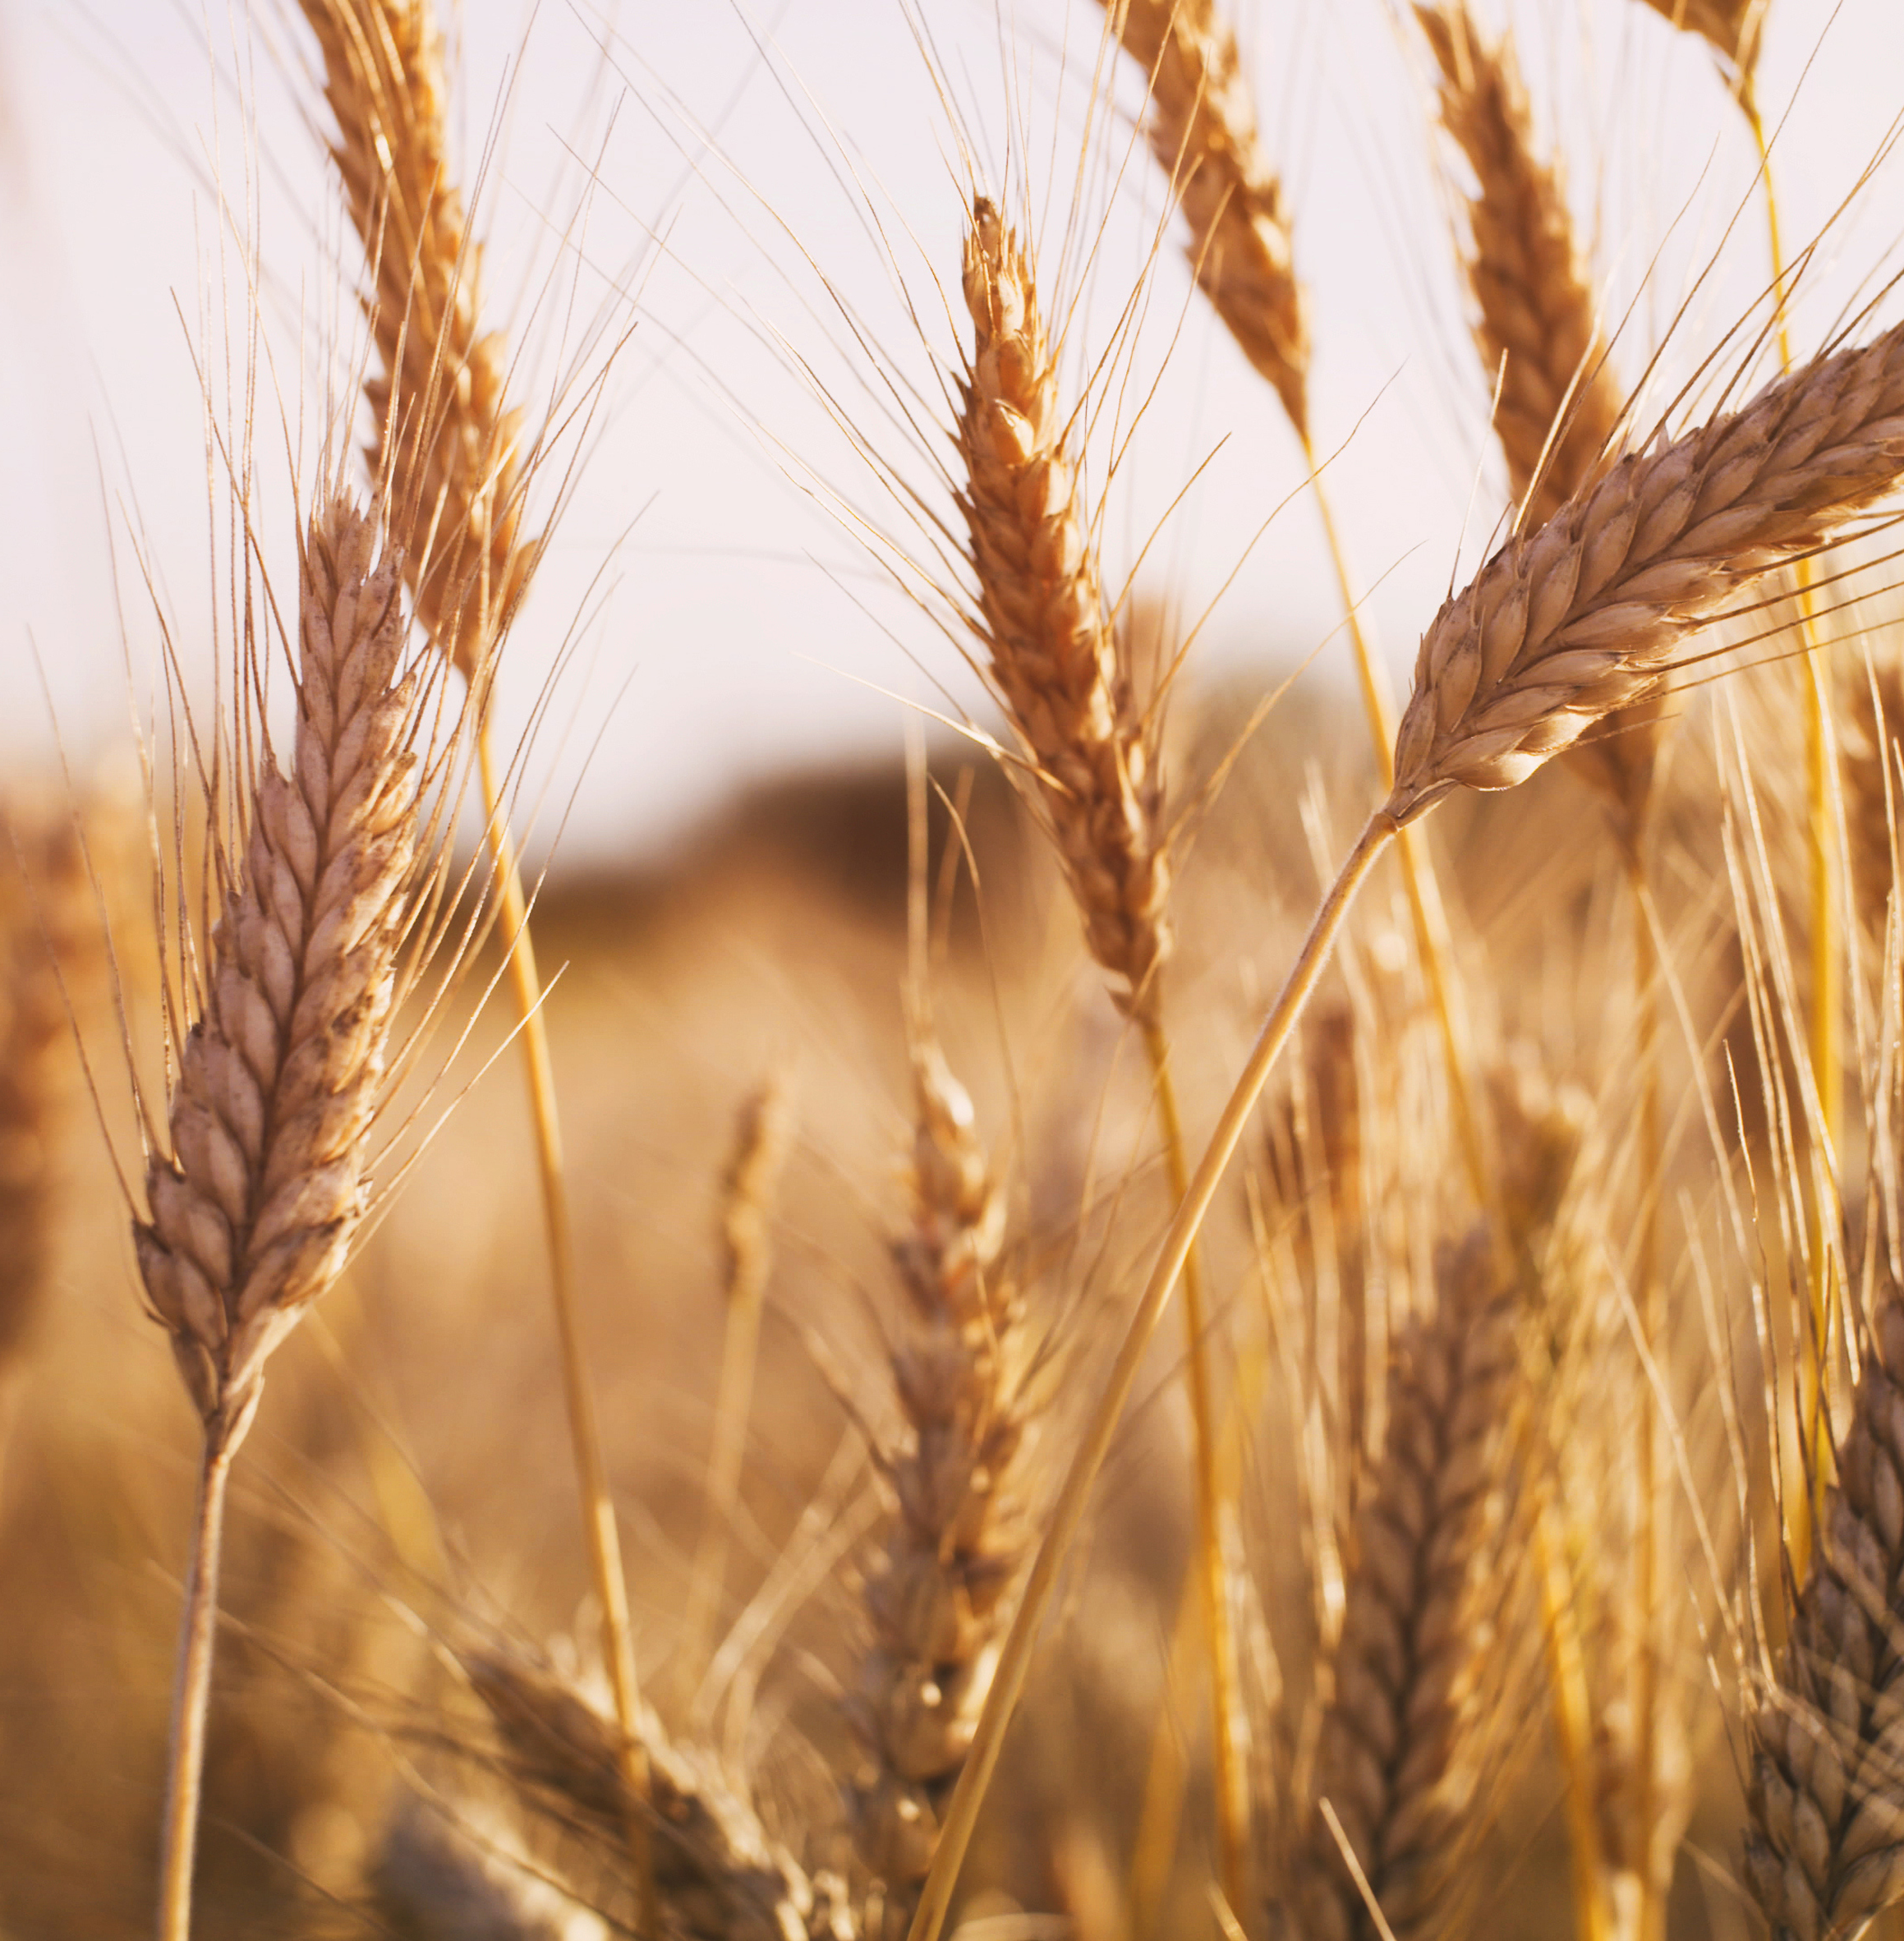
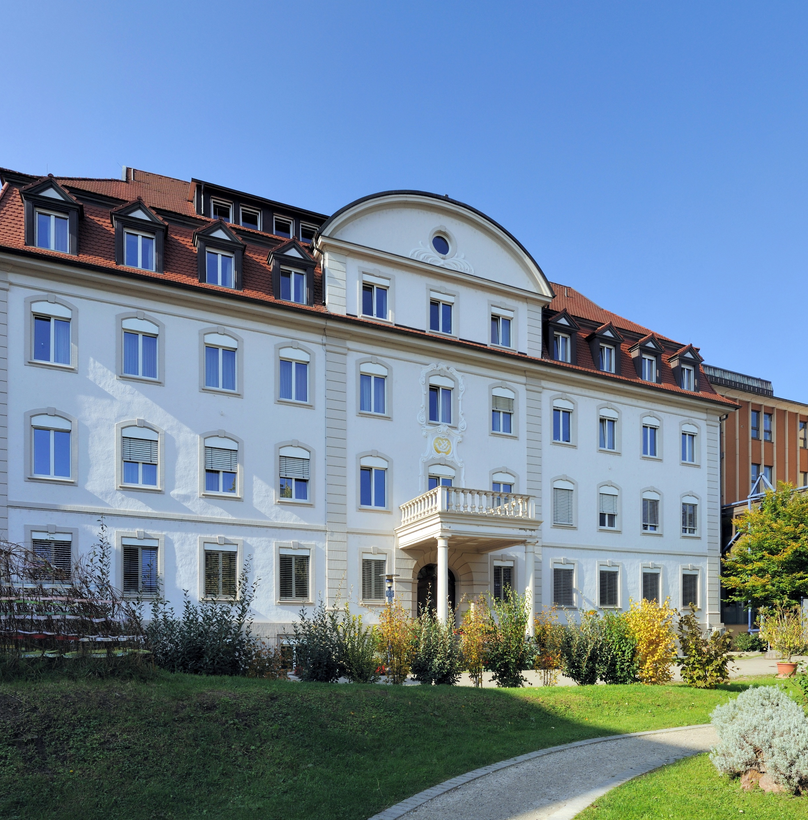
Hvordan kan vi bedre ivareta rettighetene?
Jorda kommer ikke til å gå under! Vi kan alltid gjøre jorda til et bedre sted å bo...
Rett til en god levestandard:
Vi kan støtte prosjekter som gir mat til områder med sult.
Foto: Johnny Vaet Nordskog
Rett på god helsehjelp:
Vi kan bygge gode sykehus!
Rett til å gå på skolen:
Vi kan sørge for gode skoleveier.
Taxiarchos228, FAL, via Wikimedia Commons
Notes:
Vi hører ofte at det haster å gjøre noe med klimaendringene. Det gjør det også, fordi jo mer vi gjør nå, jo mer redder vi. Men det betyr ikke at det blir "for sent" å gjøre noe senere. Vi kan alltid gjøre noe for å gjøre verden bedre.
Ekstremvær kan true retten til å gå på skole. Men vi kan jobbe for at flere skal få denne rettigheten oppfylt ved å sørge for gode og trygge skoleveier. Der det er hetebølger, kan man plante trær, for det er kjøligere å gå langs veier med trær. I Norge kan vi sikre veier for ras og flom. For å sikre god helsehjelp kan vi bygge gode sykehus som tåler ulikt vær. For eksempel sørge for god ventilasjon så det ikke blir for varmt.
Men det blir vanskeligere å sikre barns rettigheter jo mer vi slipper ut av klimagasser. Som også betyr at jo mindre vi slipper ut, jo mer kan vi gjøre for å ivareta barns rettigheter! Derfor er det å slippe ut mindre klimagasser også noe av det viktigste vi kan gjøre for å ivareta barns rettigheter.

Slide 8
«Jeg liker ikke å snakke om klima fordi det kanskje er litt min feil.» (fortalt av 13-åring)
Klimaendringene er ikke barn sin feil.
Men sammen kan vi gjøre noe for å bekjempe klimaendringene.
For å få et mer klimavennlig samfunn må vi ha politikere med på laget. Og noe av det viktigste vi kan gjøre sammen, er å påvirke dem!
Notes:
Det øverste sitatet er hentet fra Redd barnas rapport Klimakrisen-sett-med-barns-oyne-1.pdf
Snakk gjerne om sitatet, og se om det er noe barna kan kjenne seg igjen i. Mange synes det er ubehagelig å snakke om klimaendringer, blant annet fordi det kan gi en skyldfølelse som er vanskelig å gjøre noe med. Få frem at klimaendringene ikke er barn sin feil.
Barn kan ikke alene bekjempe klimaendringene. For å bekjempe klimaendringer må verdens ledere ta ansvar, og det samme må store selskaper som har høyre utslipp. Men selv om klimaendringer ikke er barns feil, kan vi alle gjøre noe for å bidra til mindre klimaendringer. Vi kan si ifra om hva vi mener til de som bestemmer, og vi kan vise at vi er villige til å leve mer klimavennlige liv. På den måten kan vi samarbeide med de som har aller mest ansvar.
Å påvirke politikere handler om langt mer enn bare stemmeretten! Det lærer dere mer om i neste del.

